Slide 1





接入设备管控平台支持视联路由器业务管控项目——详细项目计划
撰写人：许磊
2019/11/01

Slide 2
  里程碑计划
正常完成
延期完成
延期完成
正常完成
延期完成
目标：设计评审通过、测试用例评审通过
输出物：详细计划签字照片、产品手册、测试用例
目标：完成UI效果图设计
输出物：UI效果图
目标：完成需求分析评审
输出物：需求规格说明书签字照片
目标：功能开发完成
输出物：代码
目标：研发内部联调完成
输出物：代码提交SVN,发布版本测试申请邮件
目标：完成结项
输出物：项目结项报告、项目结项评审报告
10月23
10月25
10月29
11月7
11月17
12月13
10月23
12月11
目标：立项完成
输出物：立项书签字照片
目标：完成功能测试
输出物：功能测试报告、系统测试报告、安装部署说明、大网测试报告、使用说明、推荐邮件
正常完成

Slide 3
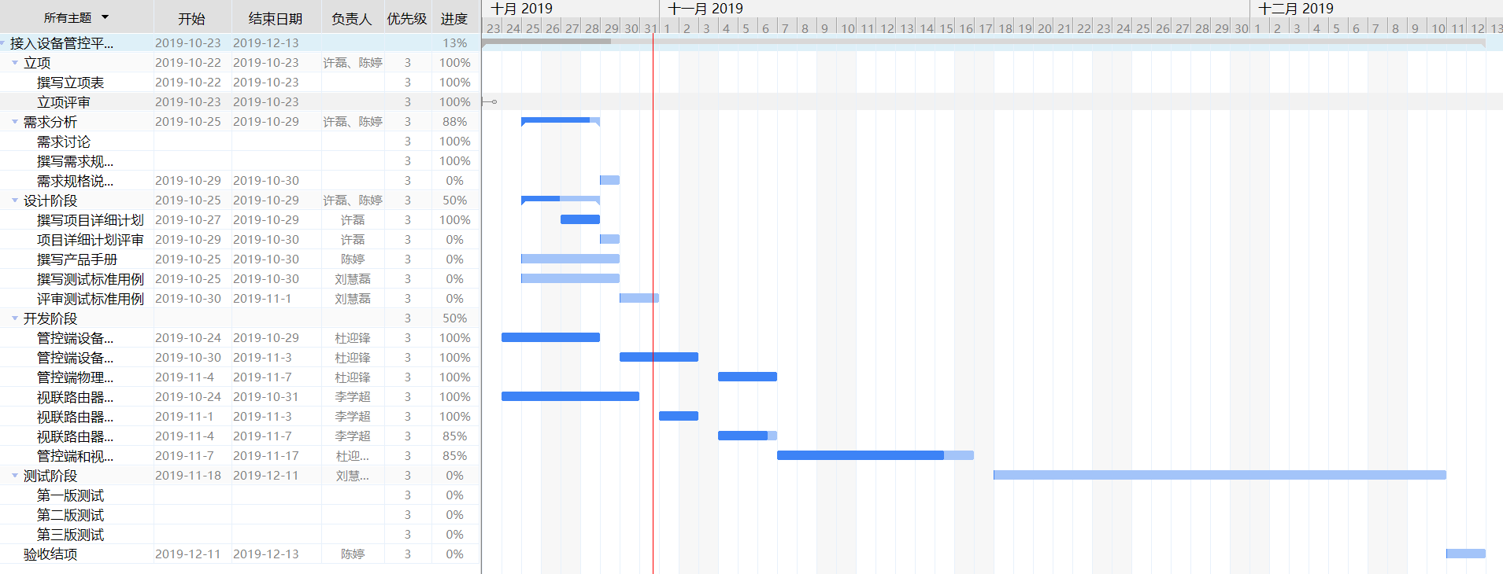
  近期任务详细计划

Slide 4

  项目依赖关系
依赖条件 | 项目名 | 联调时间 | 负责人
视联路由器V64.6.X版本 | 接入设备管控平台支持视联路由器业务管控 | 11月7日-11月17日 | 李学超 陈婷

Slide 5
  被识别风险项与对策
可识别的风险 | 原因 | 解决方案 | 负责人
风险一：产品初创，研发时间紧张，可能会存在技术壁垒有延期风险； | 1）存在技术壁垒； | 1）多从网上查找资料或寻求专家帮助； | 陈婷、李学超
风险二：研发人员人力不足； | 1）项目并行，人力资源不足，同时进行多个项目； 2）中途加入更高优先级项目； | 1）从其他部门或组借调人员； 2）加班赶工； 3）排优先级或申请暂停； | 陈婷、李学超
风险三：产品版本冲突； | 1）项目并行，可能会同时发版本或者前者已发版本导致该项目暂时无法发版本； | 1）排出优先级； 2）功能合并测试； 3）申请项目变更时间或暂停； | 陈婷
风险四：测试任务冲突 | 1）同时并行多个版本测试 | 1）排出测试优先级 | 任赐辰、陈婷、李学超
风险五：测试用例与开发完毕的功能存在分歧导致返工 | 1）测试标准评审时间较靠后，可能会使得软件功能与测试用例不一致从而导致项目返工 | 1）与测试沟通，尽量按照需求和已开发出来的功能来进行用例编写； | 陈婷、任赐辰

Slide 6
  项目估算
研发部门 | 产品组 | 估算总工作量（人天） | 参与人数
工业研发部 | 管控平台组 | 47 | 3
基础平台研发部 | 视联交换组 | 24 | 1

